Slide 1
RELATÓRIO DA OUVIDORIA- MÊS De DEZEMBRO FUNSAU-NA 2018
elaborado Por Juliane neves dos santos ouvidora.

Slide 2
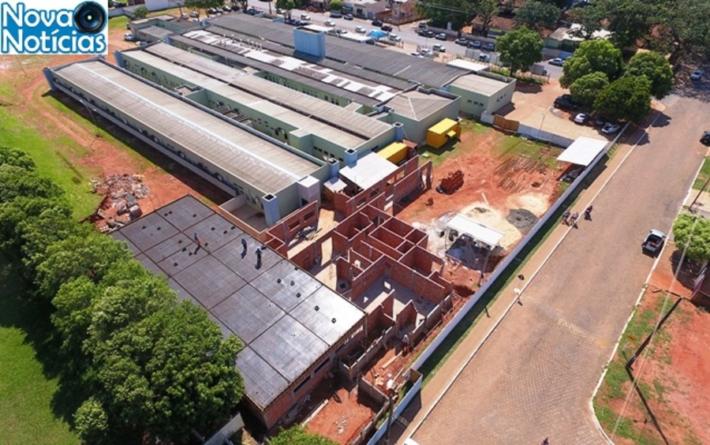

Slide 3
Ouvidoria
A ouvidoria do Hospital Regional tem por objetivo, receber as reclamações/sugestões, analisar e dar um parecer ao usuário/e ou colaborador que realizou a manifestação dentro da nossa Unidade Hospitalar.
Todas as manifestações pertinentes à Ouvidoria são registradas em um formulário especifico de cada setor e desta forma recolhido nos primeiros dias do mês, onde é realizada a contagem e apresentada em tabela.
Reclamações relatadas por escrito são lidas e encaminhadas por meio de comunicado interno, para os responsáveis dos setores, que tem um prazo de no máximo 04 (quatro) dias para apresentarem uma resolução. Posteriormente é repassado para o usuário as medidas tomadas, desta forma dando devolução às reclamações.
Reclamações relatadas por escrito que necessitam de parecer Administrativo, são repassados diretamente para a direção que analisa e posteriormente são direcionadas para o setor Jurídico do hospital para adotar de medidas cabíveis.
Acerca dos elogios é apresentado no mural do refeitório no intuído de divulgação.

Slide 5
PLANILHA DE USUARIOS E FUNCIÓNÁRIOS QUE SE MANISFESTARAM NAS URNAS
MÊS DE DEZEMBRO
Valores totais: 44 manifestações recebidas
Internações: 12 manifestações recebidas
Pronto-Socorro: 22 manifestações recebidas
Colaboradores: 10 manifestações recebidas

Slide 6
PRONTO SOCORRO

Slide 7
Elogio
“Não tenho do que reclamar, eu e minha família fomos sempre bem tratados, dia, tarde e noite.”(Angela)
“Técnicas Maria e Silvia, ótimas estão de parabéns.” (18/12/2018) Anônimo

Slide 8
ATENDIMENTO GERAL
RECEPÇÃO E SERVIÇO DE SEGURANÇA
ÓTIMO: 15 manifestações recebidas
BOM: 15 manifestações recebidas
REGULAR: 04 manifestações recebidas
RUIM: 04 manifestações recebidas
NÃO AVALIARAM: 06
 | ÓTIMO | BOM | REGULAR | RUIM
RECEPÇÃO | 10 | 7 | 2 | 3
SEGURANÇA | 5 | 8 | 2 | 1

Slide 9
AVALIAÇÃO DO ATENDIMENTO CLASSIFICAÇÃO DE RISCO, EQUIPE MÉDICA E EQUIPE DE ENFERMAGEM.
ÓTIMO: 27 manifestações recebidas
BOM: 12 manifestações recebidas
REGULAR: 07 manifestação recebida
RUIM: 09 manifestações recebidas
NÃO AVALIARAM: 11
 | ÓTIMO | BOM | REGULAR | RUIM
CLAS DE RISCO | 7 | 5 | 4 | 3
EQUIPE MÉDICA | 10 | 4 | 2 | 2
ENFERMAGEM | 10 | 3 | 1 | 4

Slide 10
Reclamação
Anônimo: “O paciente demora muito a ser reavaliado após ficar em observação” – 24/12/2018.
Resposta: Paciente em observação pode ficar até 12 horas e dependendo da situação de observação poderá sim demorar a ser reavaliado.
**** masculino, 29 anos (05/12/2018): “Teste de alergia antes de aplicar medicações”
Resposta: Não se faz teste de alergia antes de medicações.
“Horário de descanso dos médicos visíveis para conhecimento dos usuários dos serviços médicos”
Resposta: Não existe horário de descanso fixo, é realizado intervalo de descanso quando possível.

Slide 11
“Se deixar o paciente em observação, observar fazendo no mínimo acompanhamento da temperatura”
Resposta (Diretor técnico): Existe tempo para diminuição da temperatura e o acompanhamento é feito em seu devido tempo.
Resposta (Diretora de atenção à saúde): Todos os funcionários inclusive enfermeiros são ciente quanto ao controle de sinais vitais.
Estamos a disposição se caso o paciente queira vim até a ouvidoria para melhor esclarecimento e que o mesmo possa nos informar o horário que não foi verificado a temperatura para que sejam tomadas providências.
Obs – tentado contato telefônico, porém sem sucesso.
“Informações verdadeiras sobre os médicos do horário noturno”.
Resposta: Os médicos são livres para trocas de plantões.
Anônimo “É necessário um médico de plantão quando o outro está em cirurgia. Não é suficiente um médico para fazer cirurgia e atender, deixa a desejar em um dos ambientes.”
Resposta: Informo que em casos de urgência/ emergência o(s) profissional(s) são direcionados para o atendimento prioritário.

Slide 12
AVALIAÇÃO DO ATENDIMENTO DOS SERVIÇOS COMPLEMENTARES RAIO X, ORTOPEDIA, ULTRASSOM E LABORATÓRIO.
ÓTIMO: 16 manifestações recebidas
BOM: 15 Manifestação recebida
REGULAR: 02 manifestações recebidas
RUIM: 05 manifestações recebidas
NÃO AVALIARAM: 50
 | ÓTIMO | BOM | REGULAR | RUIM
RAIO X | 5 | 7 | 0 | 2
ORTOPEDIA | 5 | 2 | 1 | 1
ULTRASSOM | 2 | 4 | 0 | 1
LABORATÓRIO | 4 | 2 | 1 | 1

Slide 13
AVALIAÇÃO DA QUALIDADE DAS INSTALAÇÕES ORGANIZAÇÃO, HIGIENIZAÇÃO X LIMPEZA E ACOMODAÇÃO OFERECIDA.
ÓTIMO: 21 manifestações recebidas
BOM: 18 manifestações recebidas
REGULAR: 05 manifestações recebidas
RUIM: 09 manifestações recebidas
NÃO AVALIARAM: 13
 | ÓTIMO | BOM | REGULAR | RUIM
ORGANIZAÇÃO DOS SETORES | 6 | 8 | 1 | 3
LIMPEZA X HIGIENIZAÇÃO | 8 | 8 | 1 | 1
ACOMODAÇÃO | 7 | 2 | 3 | 5

Slide 14
Tempo de espera no pronto socorro
20 minutos – 01 manifestação recebida (05/12/2018).
03 horas – 02 manifestações recebidas (06/12/2018 e 07/12/2018).
04 horas – 02 manifestações recebidas (13/12/2018 e 25/12/2018).
08 horas – 01 manifestação recebida ( 23/12/2018).
Obs- realizado análise no referido prontuário médico com autorização da auditoria, onde verificou-se que na data citada o paciente não recebeu nenhum atendimento médico.
Na data de 23/11/2018 o reclamante passou em consulta médica e os tempos mencionados foram:
13:42hs– abertura da ficha;
13:53hs- classificação;
14:20hs – atendimento no consultório médico;
14:25hs- alta sem medicação.
02 minutos (triagem) e 30 minutos (médico) – 01 manifestação recebida (13/12/2018).

Slide 15
INTERNAÇÃO

Slide 16
Elogios
“Agradecer e parabenizar a enfermeira Jacqueline Simone de Araujo pela atenção, gentileza e disponibilidade com o paciente Durval e acredito que com todos os outros pacientes. E aos demais funcionários que trabalham com amor e dedicação e não apenas em troca de um salário no final do mês.” (14/12/2018) (Mari)
“Quero deixar aqui meu abraço carinhoso a todos pelo carinho recebido, que Deus abençoe cada profissional pela atenção e carinho. Que Deus continue neste ambiente suprindo a necessidade deste lugar onde existe tanta dor, mas com esses anjos que cuidam tão bem da gente a dor até diminui diante do sorriso de cada um. Estou indo embora mas levarei todos no meu coração. Que Deus abençoe todos. Abraço.” (27/12/2018) (Altiniz)
“Parabéns a enfermeira da noite Alessandra pela paciência com nós, “os velhinhos””. Obrigado (Joaquim)

Slide 17
Internação QUALIDADE DAS INSTALAÇÕES E DO ATENDIMENTO GERAL RECEPÇÃO, ALIMENTAÇÃO, ATENDIMENTO DA COPEIRA, INSTALAÇÕES, LIMPEZA E HORARIO DE VISITA.
 | ÓTIMO | BOM | REGULAR | RUIM
RECEPÇÃO | 6 | 4 | 2 | 0
ALIMENTAÇÃO | 7 | 2 | 1 | 1
COPEIRAS | 7 | 1 | 2 | 0
INSTALAÇÕES | 3 | 3 | 3 | 1
LIMPEZA | 7 | 2 | 1 | 0
HORÁRIO DE VISITAS | 8 | 0 | 3 | 0
ÓTIMO: 38 manifestações recebidas
BOM: 12 manifestações recebidas
REGULAR: 12 manifestações recebidas
RUIM: 02 manifestações recebidas
NÃO AVALIARAM: 08

Slide 18
AVALIAÇÃO DA QUALIDADE NO ATENDIMENTO DA EQUIPE DE ATENÇÃO A SAÚDE EQUIPE DE ENFERMAGEM, EQUIPE MÉDICA, FISIOTERAPIA, ASSISTENTE SOCIAL E NUTRICIONISTA.
 | ÓTIMO | BOM | REGULAR | RUIM
ENFERMAGEM | 8 | 0 | 4 | 0
EQUIPE MÉDICA | 7 | 3 | 2 | 0
FISIOTERAPIA | 4 | 3 | 2 | 1
ASS. SOCIAL | 2 | 4 | 3 | 0
NUTRICIONISTA | 2 | 3 | 3 | 1
ÓTIMO: 23 manifestações recebidas
BOM: 13 manifestações recebidas
REGULAR: 14 manifestações recebidas
RUIM: 02 manifestações recebidas
NÃO AVALIARAM: 08

Slide 19
PERFIL DOS MANIFESTANTES
TOTAL DE AVALIAÇÕES: 44
Usuário: 09
Familiares: 13
Outros: 03
Não avaliaram: 09
Colaboradores: 10

Slide 20
COLABORADORES

Slide 21
COLABORADORES ELOGIO
“Estou satisfeito com a comida, as cozinheiras estão de parabéns”.
“Muito gostosa a comida.” – (22/12/2018) (Danilo)
“A comida estava uma delicia no almoço.” Anônimo
“O almoço estava uma delicia, perfeito.” Anônimo

Slide 22
COLABORADORES RECLAMAÇÕES
Anônimo “Quero aqui expor o meu descontentamento com a diretora dessa unidade, pois já trabalhei em outros lugares e vejo como o Regional é mau administrado. Aqui, a diretora de enfermagem se sente no direito de impor regras para os colegas das outras áreas, como farmácia, fisioterapia, laboratório, etc. Não existe diálogo nem troca de informações, não existe humanização. Funcionários mal distribuídos com um horário de hospital que não existe, o de 8hs para enfermagem. Falta material de trabalho, penalizam os colaboradores. Um Absurdo!
Quanta incompetência!! E esse processo seletivo desonesto, todos aqui sabem que essa diretora Ana põe que ela quer, quem puxa o saco, é tudo troca de favores.
Diretoria mal preparada é isso. Quando vão tirar a incompetência desse lugar? Só queremos trabalhar com dignidade e respeito. Sou a favor da mudança já, para um Regional melhor para todos”.

Slide 23
Anônimo: “Essa diretoria é uma vergonha. Fora Ana Lucia ”.
Anônimo “Temos uma má administração na assistência. Fora Ana Lucia!”
Anônimo “Será que dá pra trocar essa diretoria? Vai de mal a pior”
Anônimo “Essa diretora não aceita opiniões, Ana Lucia, péssima gestora, não tem espírito de equipe, não sabe coordenar, sistematizar, relacionar, articular. O diretor geral mostra-se insensível diante das situações que demandam mais atenção. Muito ruim.”
Anônimo “A falta de humanização continua e a péssima administração da diretora Ana Lucia também continua. Diretor “cego.””
Resposta: “Informo que existe um processo já em andamento no Hospital Regional sobre esses assuntos com ciência do Conselho Municipal de Saúde, Ministério Público e Secretaria Municipal de Saúde.

Slide 24
Anônimo: “Comida péssima.”
Providência: Estamos realizando reuniões específicas no referido setor. Estamos promovendo a substituição de funcionários visando à melhoria do trabalho, bem como a qualidade das refeições.
Anônimo “Achei muito errado colocar no jornal que estão melhorando o hospital. As paredes continuam horríveis.”
Resposta: O Hospital Regional providenciou a pintura do prédio e irá orçar para reparar a parte interna. Os recursos continuam escassos.

Slide 25
CONCLUSÃO
Diante do exposto e da análise dos dados, verifica-se que a prestação de serviços realizados pelo Hospital Regional conforme as manifestações dos usuários demonstraram uma maior incidência nos conceitos bom e ótimo, índice este que nos incentiva ao desenvolvimento de nossas atividades diárias.
Em relação às reclamações supramencionadas procuramos aperfeiçoar os serviços que prestamos a população no dia a dia na busca de alcançar a plena satisfação dos nossos usuários e colaboradores.

